Slide 1
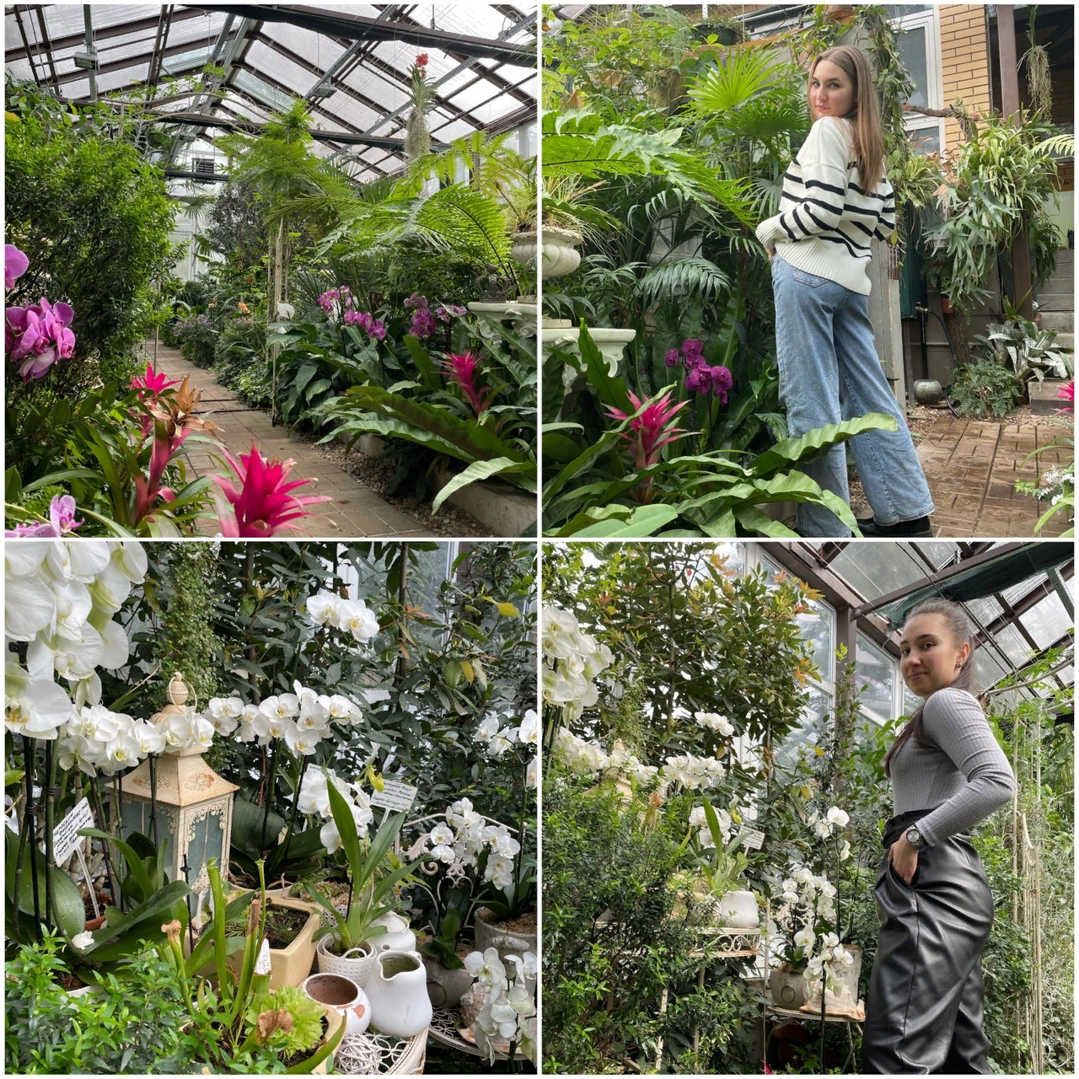
ООПТ «Ботанический сад Тверского Государственного Университета»
Нам посчастливилось посетить Ботанический сад Тверского государственного университета, который относится к ООПТ. Мы остались довольны от посещения, и обязательно хотели бы вновь посетить это место.
Выполнили: студентки ТвГУ
Белова София, Белова Виктория

Slide 2
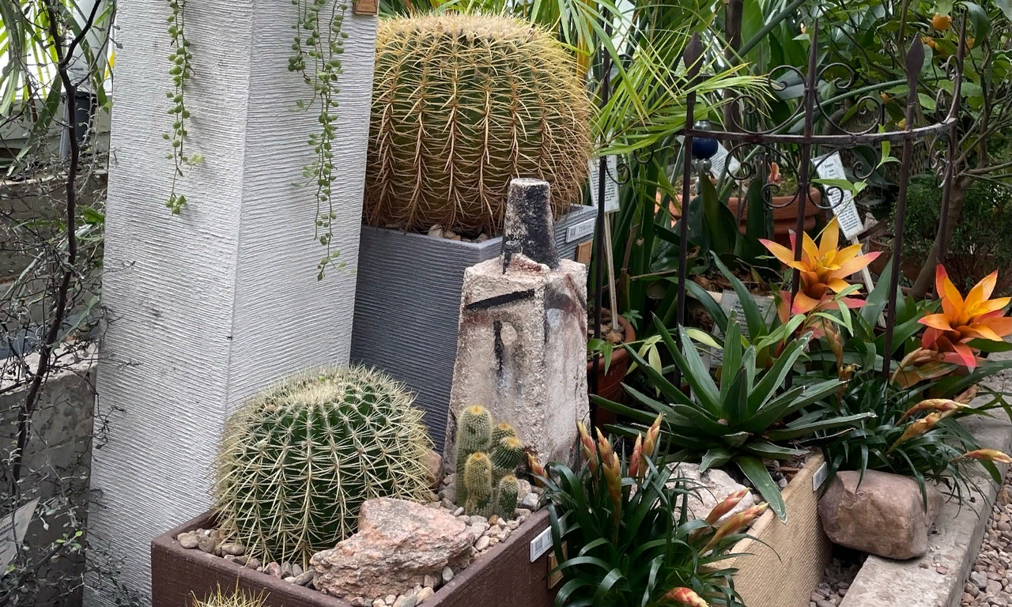
Ботанический сад был основан в 1875 году как купеческий парк-усадьба в стиле тверского пейзажного романтизма. Располагается он в центре г. Твери на правом берегу р.Тверцы на переулке Шевченко, д.16. Ботанический сад Тверского государственного университета предназначен для создания специальных коллекций растений в целях сохранения и изучения биоразнообразия и обогащения растительного мира региона, осуществления научной, учебной и просветительской деятельности, охраны редких и исчезающих видов местной флоры. В Ботаническом саду собрана уникальная по уровню таксономического разнообразия коллекция растений, объединяющая в целом около 2500 видов. Так же большую часть территории ботанического сада занимает дендропарк, созданный в 1879 году, в котором представлены реликтовые и эндемичные растения, занесенные в Красную Книгу Российской Федерации. Так, например, нам удалось увидеть на территории ООПТ «Бузульник сибирский», «Живокость высокая» которые занесены в Красную книгу Тверской области, выращиваются в саду 1990-х г.

Slide 3
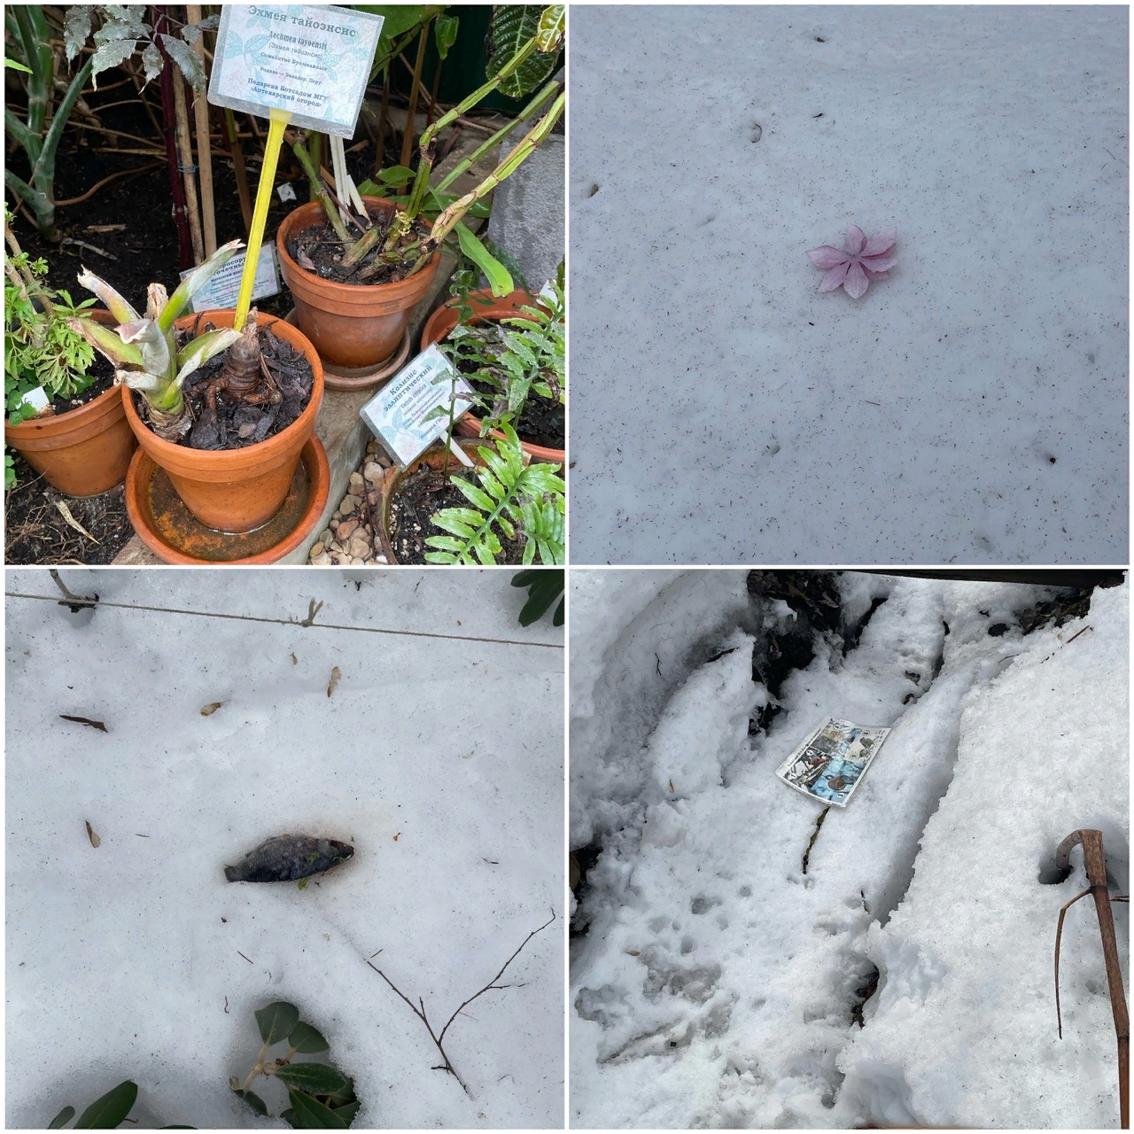
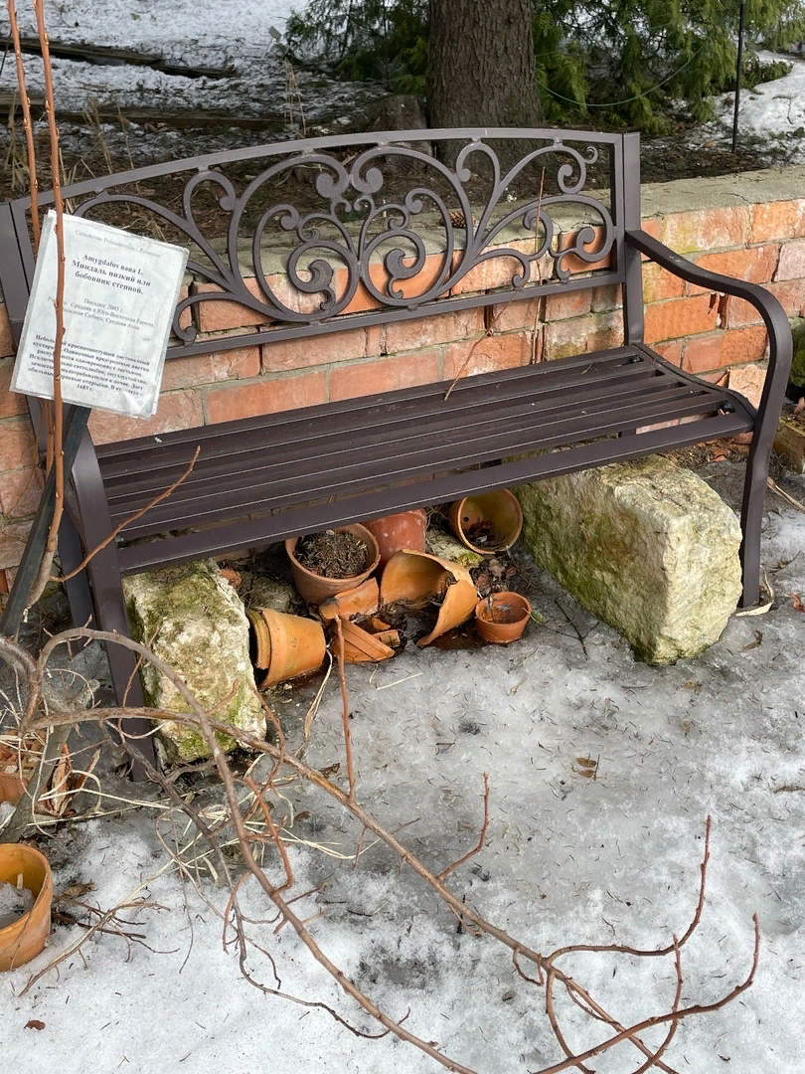
При оценке состояния, хотелось бы отметить, что многие растения засохшие, на территории ООПТ находятся бытовые отходы. Также стоят мусорные баки только для сбора пластика и в данных баках мусор не только из пластика, но также из бумаги, металла и др. материалов, так как для других материалов баки отсутствуют.

